Slide 1



Share Verni
Spring 프로젝트 포트폴리오
작성자 이초희

Slide 2

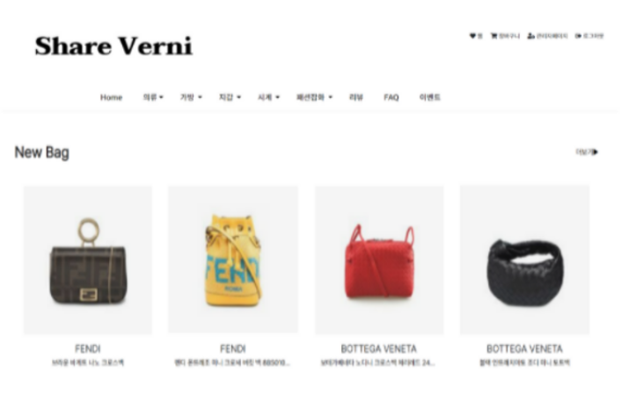
프로젝트 개요
Share Verni
프로젝트명
Shere Verni
내용
명품 렌탈 플렛폼
개발인원
5인
개발기간
6주 (2021년 07/26 ~ 09/03)
개발환경
Spring Tool Suite 4
JDK 16
Apache Tomcat v9.0
Oracle 11g 외
사용기술
Java, Spring, Maven, Mybatis, SQL
JavaScript, JQuery, Ajax, HTML, CSS, BootStrap4
담당업무
헤더, 메인화면 제작 및 코딩
상품 리스트, 상품 디테일 화면 제작 및 코딩
리뷰 리스트 제작 및 코딩
고객센터, 오시는길 제작 및 코딩
이벤트 게시판 제작 및 코딩
관리자 페이지 > 주문, 배송관리, 메세지관리 제작 및 코딩
분업 결과물 통합 및 보완
상기 항목 관련 SQL 쿼리 작성
깃허브주소
https://github.com/chlee2103/finalVerni.git

Slide 3
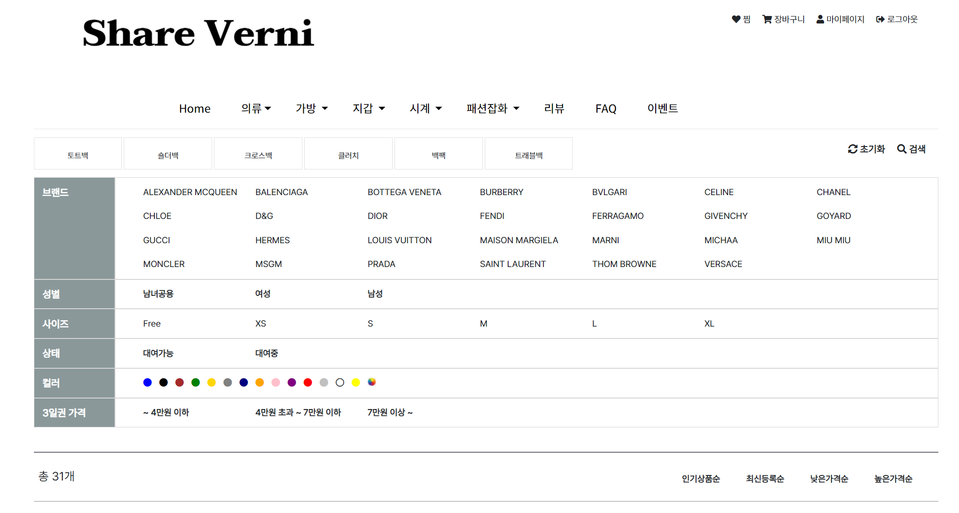
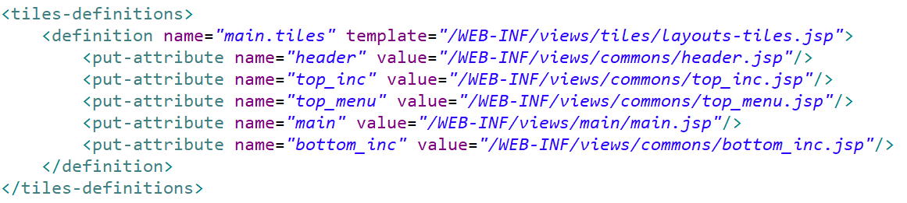
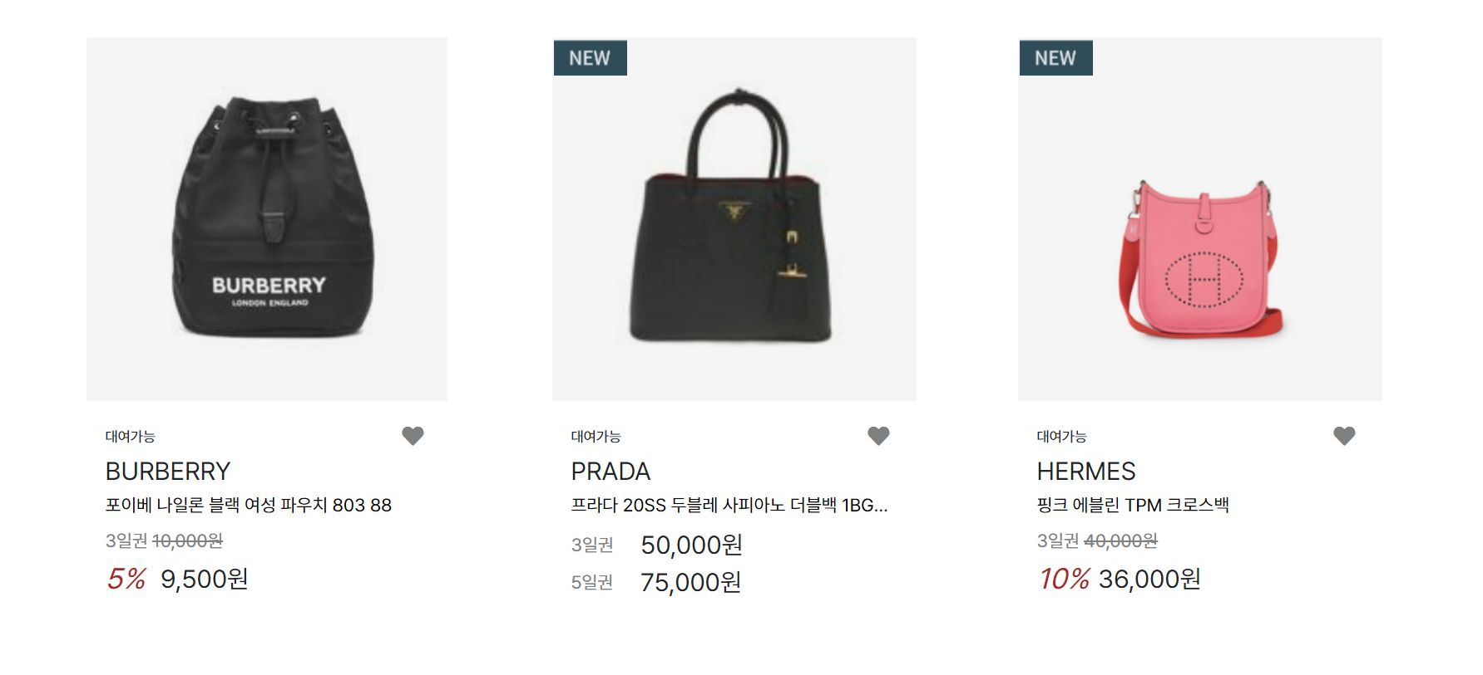

Share Verni
UI 설계
1. Tiles 사용
header 영역 →
Header, Content, Footer 영역 구분
Content 부분 별도 작성
2. 스타일 및 디자인
content 영역 →
Bootstrap4 기반 CSS 커스터마이징하여 적용
플랫폼에 맞는 세련된 이미지 구축을 위한 색상 선정
#222831
#0F2620
#224037
#8A989A
#BE9E81
#E8E8E8
footer 영역 →

Slide 4
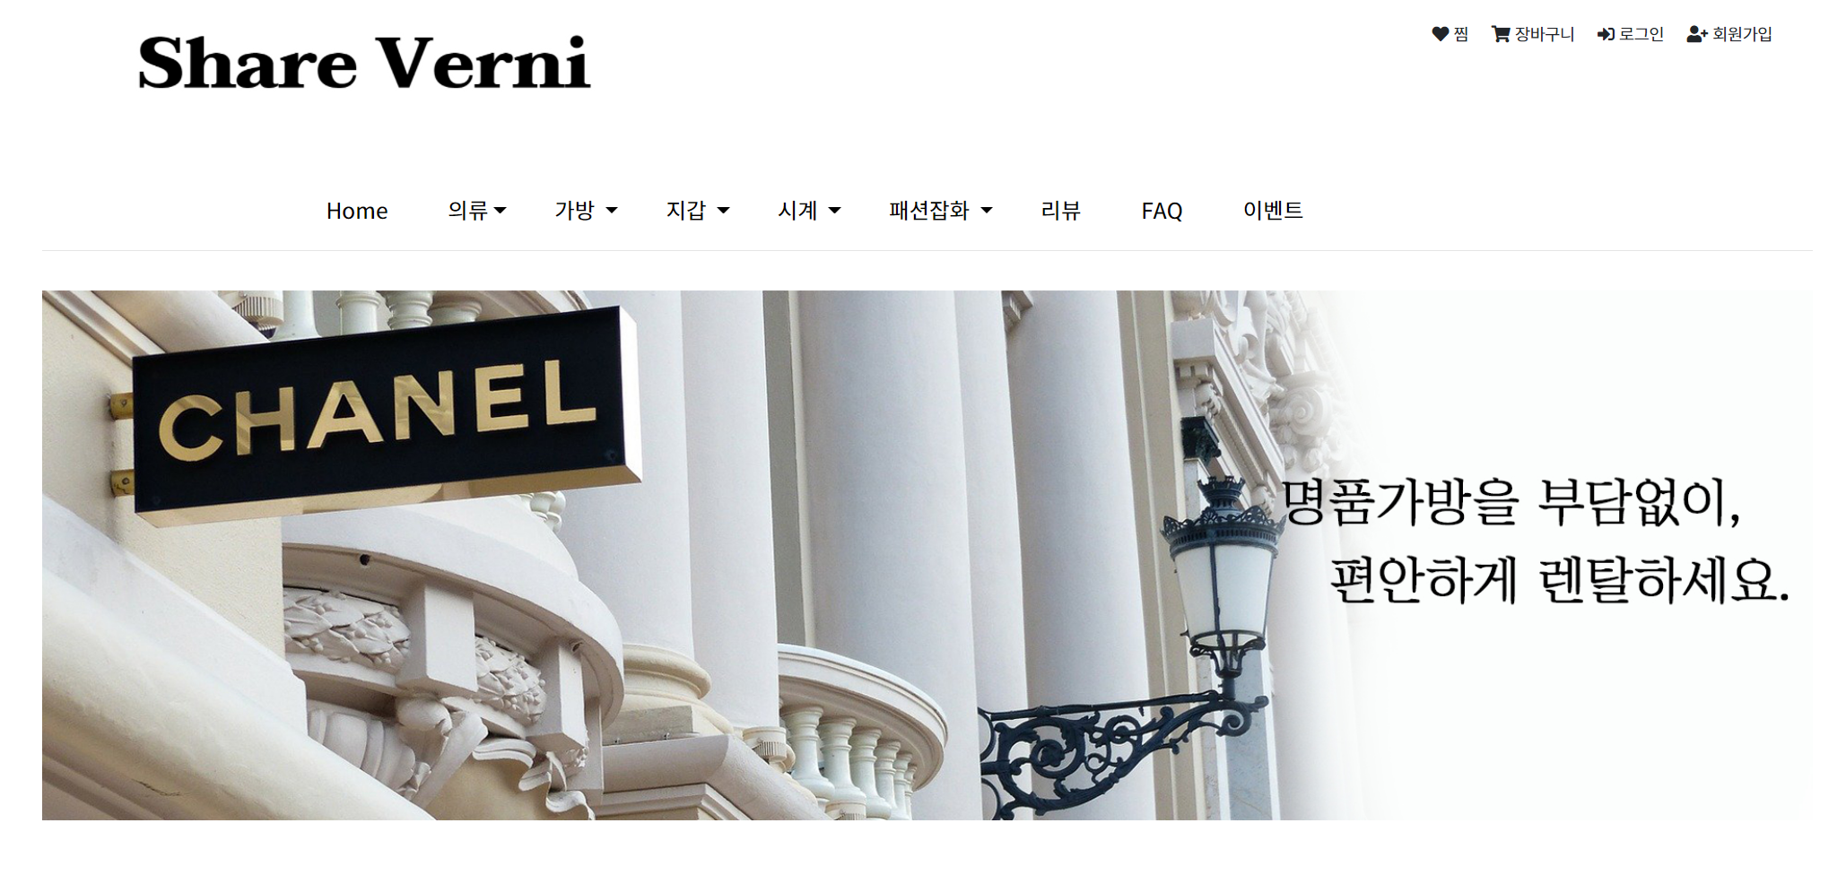
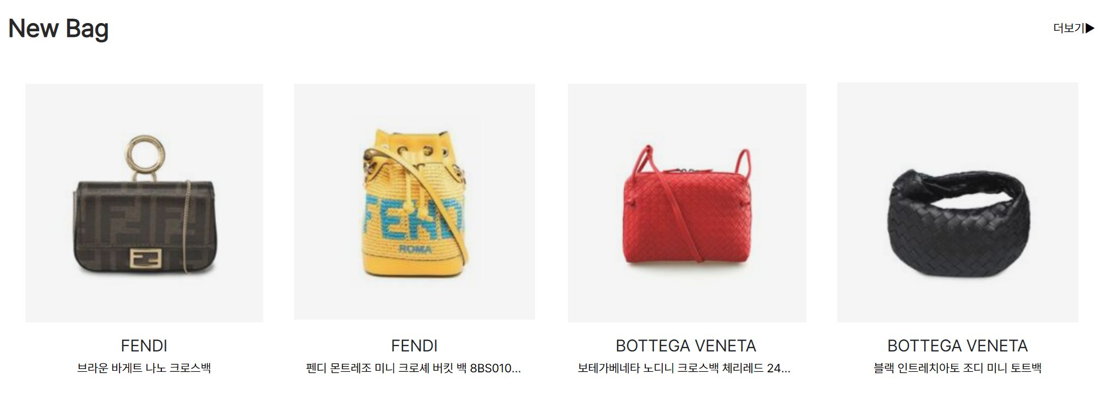

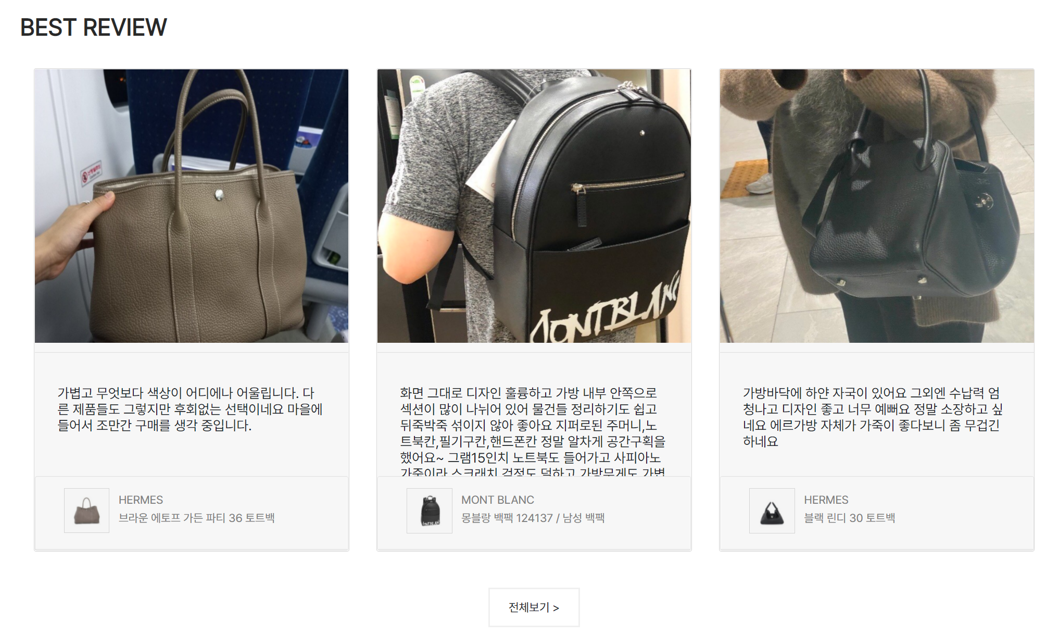


Share Verni
화면구성
메인페이지
Front 구현
1. 네이게이션 바
상품 카테고리 별 페이지, 리뷰, FAQ, 이벤트 페이지 이동
2. 신규입고
상품테이블에서 가장 최근에 등록된 상품을 4건 표시
상품이미지 클릭 시 상품 디테일페이지 이동
3. 상황별 제품 페이지
클릭시 해당 상황의 상품 리스트 이동
4. 베스트 리뷰
리뷰테이블에서 좋아요 top 3 리뷰 표시
전체보기 클릭시 리뷰페이지 이동
5. 이벤트
슬라이드로 구성하여 이미지 클릭시 해당 이벤트 페이지 이동
6. Footer
클릭시 해당 페이지 이동

Slide 5

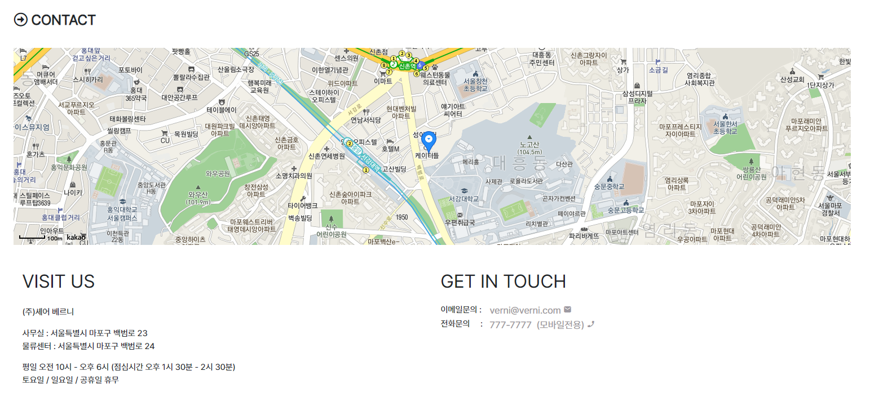
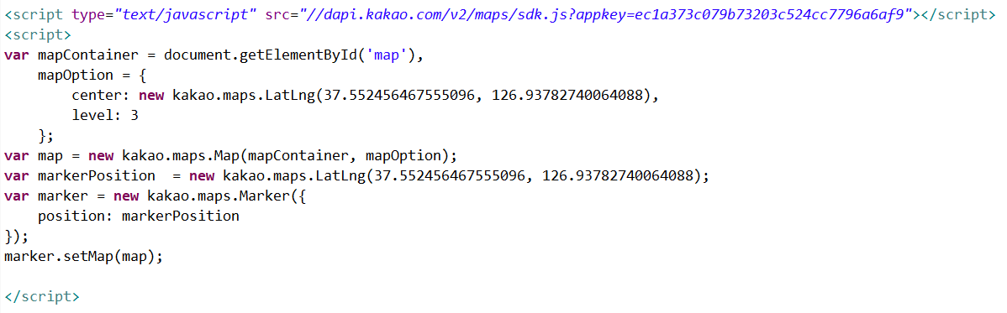
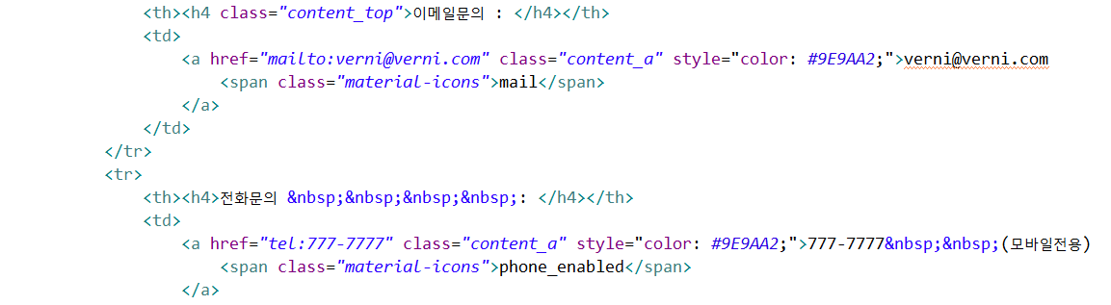
Share Verni
화면구성
Footer > 오시는길
Front 구현
1. 이동
클릭시 페이지 이동
Back 구현
1. 지도
카카오 Map API를 사용하여 지도 구현
2. 이메일, 전화문의
이메일문의 클릭시 이메일창 활성화, 메일쓰기 가능
모바일에서 전화문의 클릭시 전화연결

Slide 6
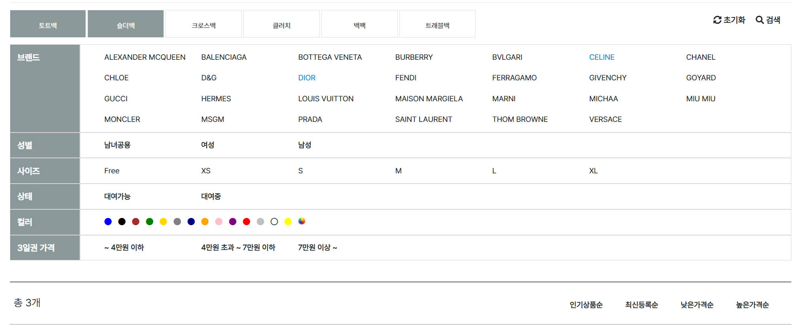
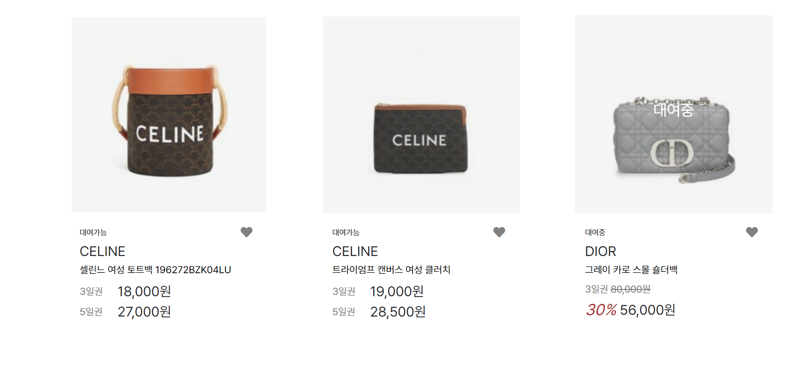
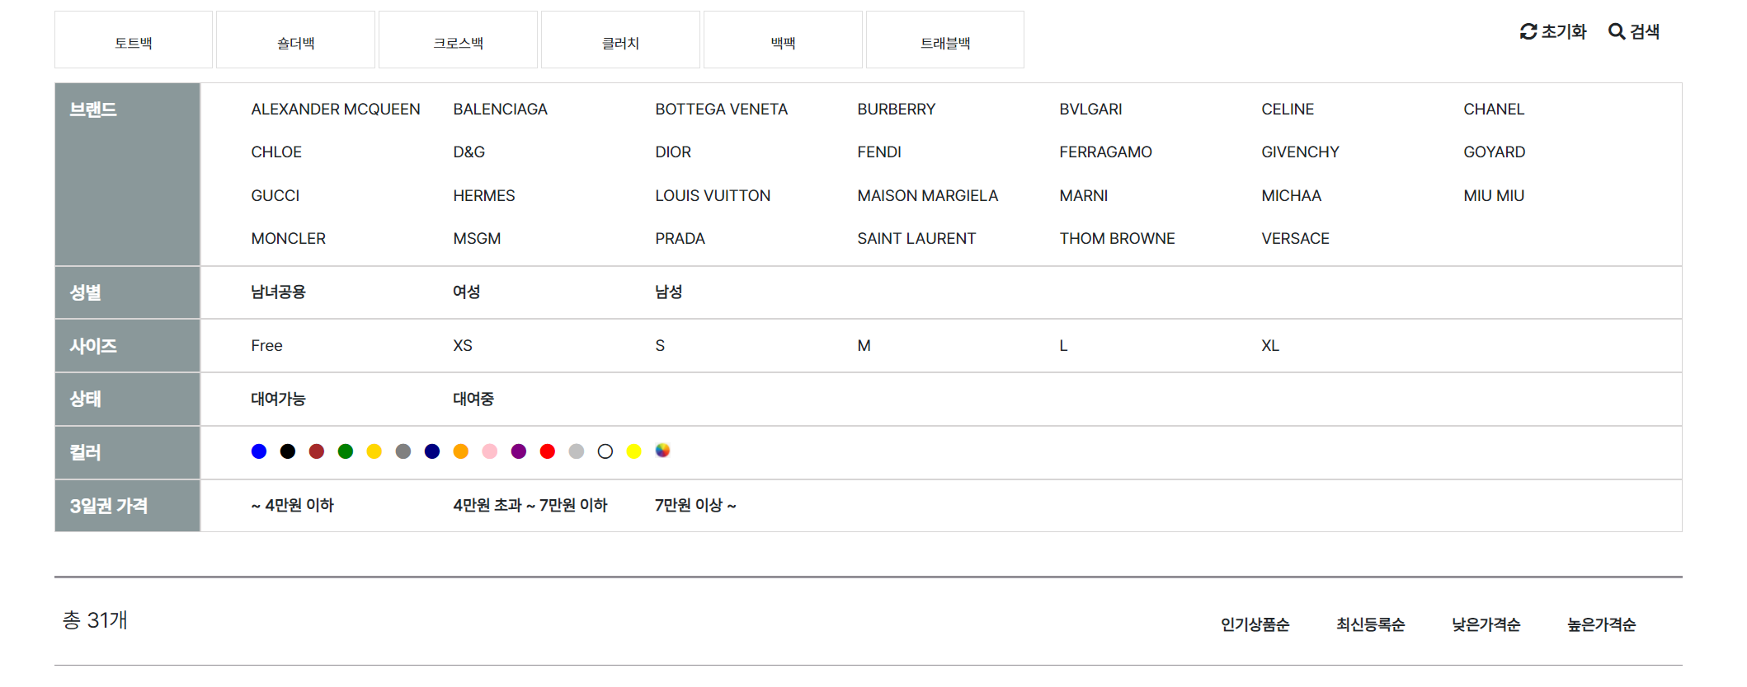
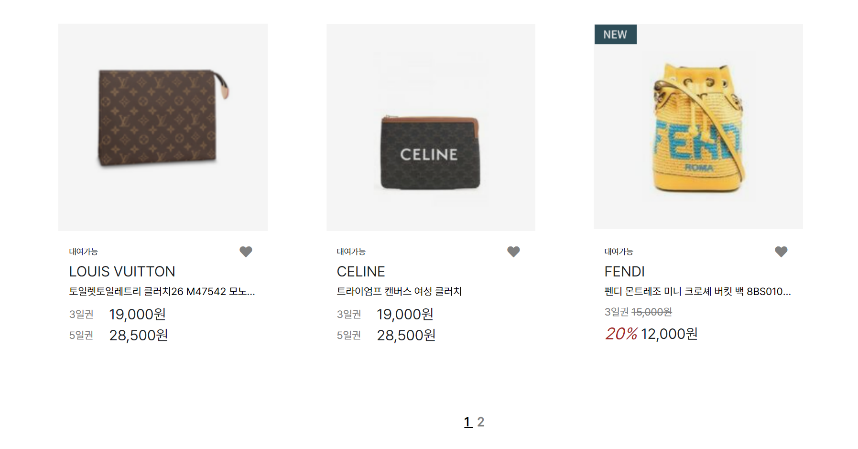
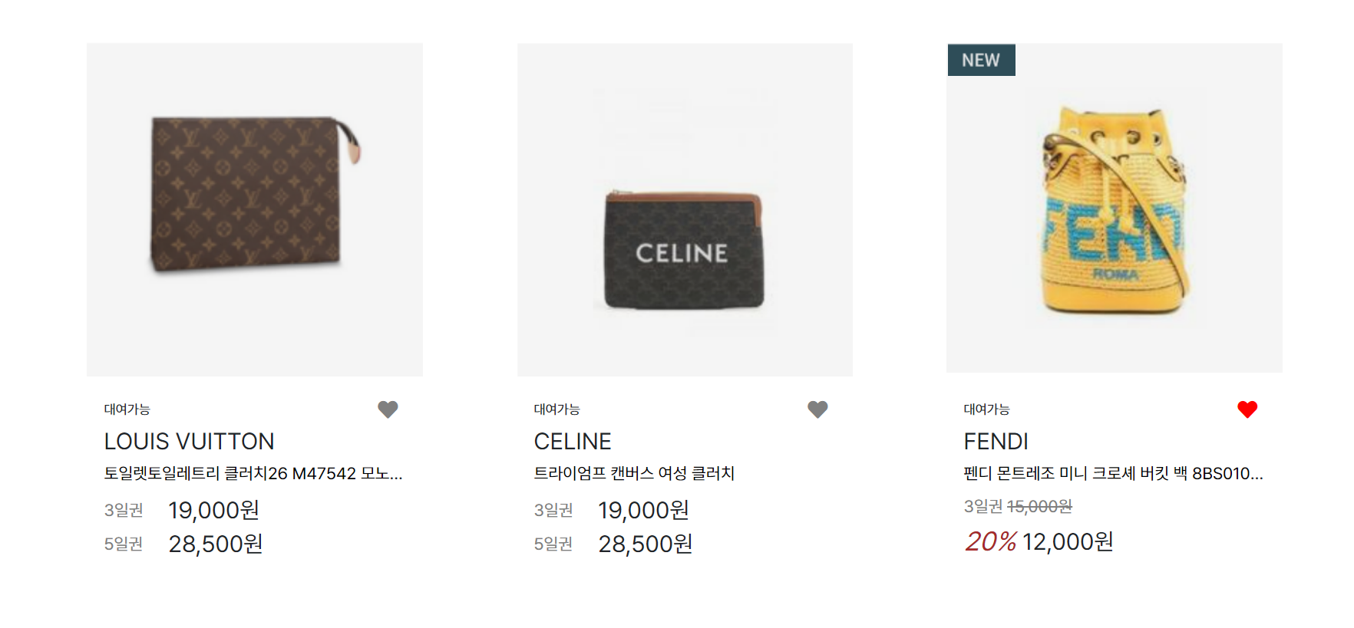
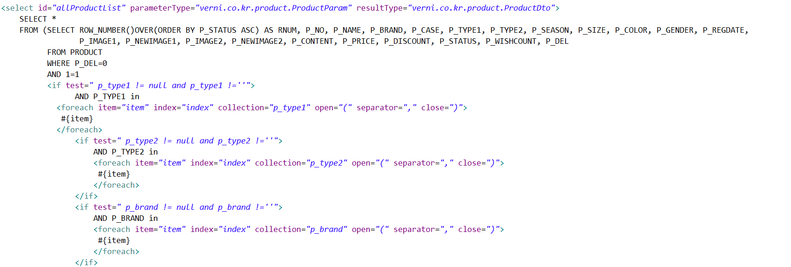

Share Verni
화면구성
상품리스트
Front 구현
1. 다중 검색 기능
검색 요소 체크 후 검색 가능
2. 찜기능
로그인 된 회원일 경우 찜기능 활성화
1번클릭 찜, 2번클릭 찜해제
3. 페이징 처리
다음 페이지로 이동
4. 최신상품 표시
상품 업로드일로부터 7일 이내 일시 상품이미지에 new 표시
Back 구현
1. 다중 검색 기능 SQL문

Slide 7
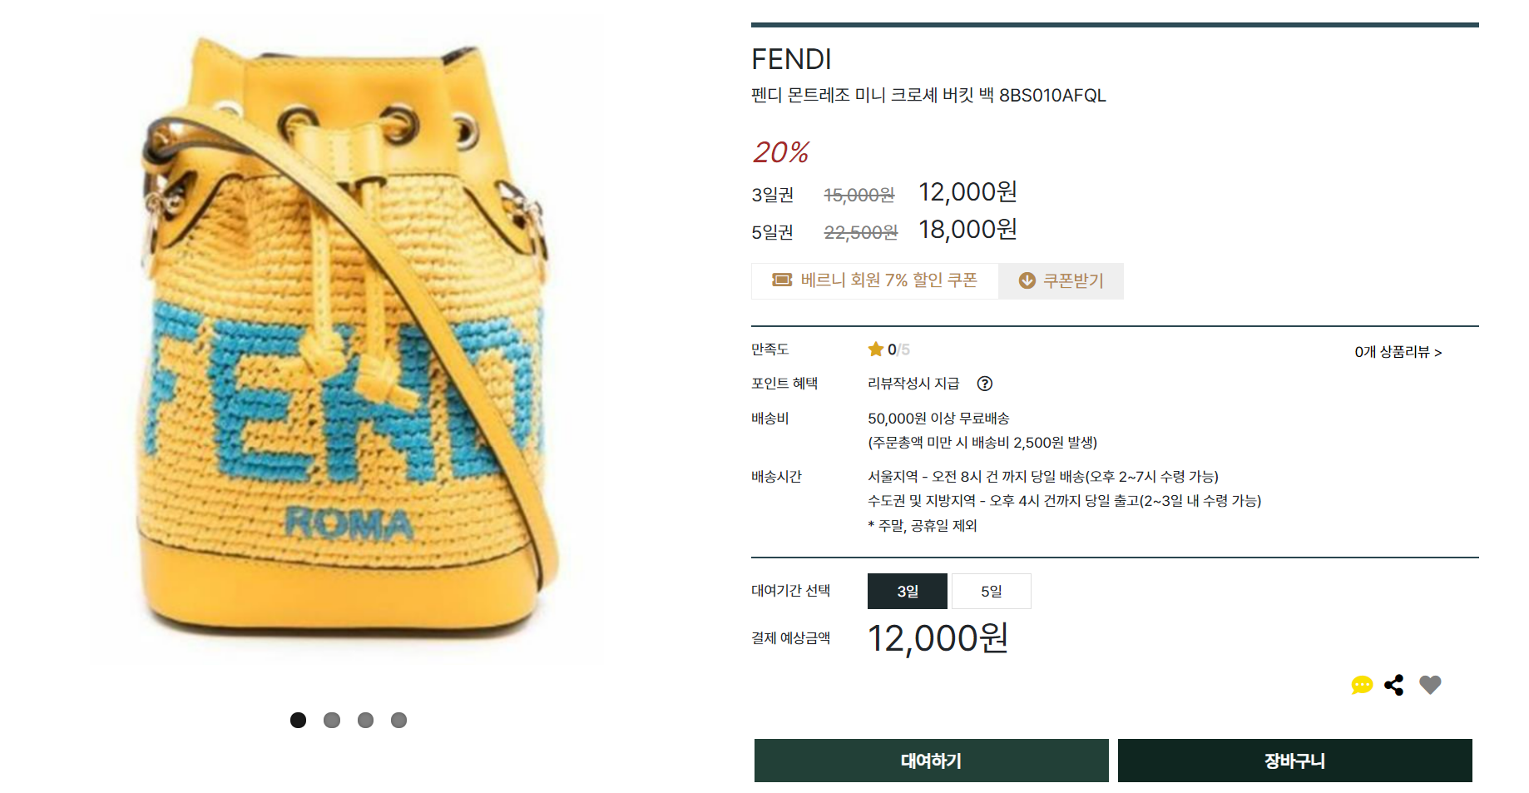
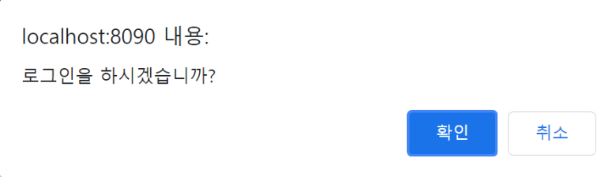
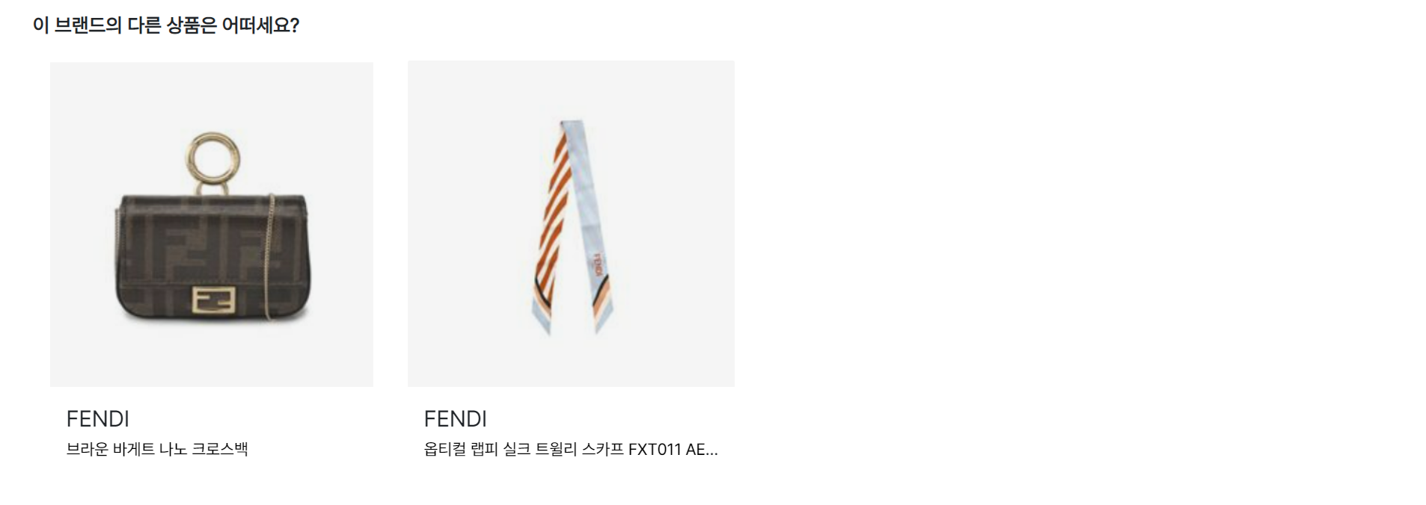
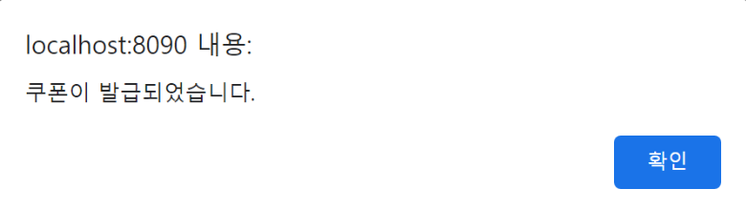
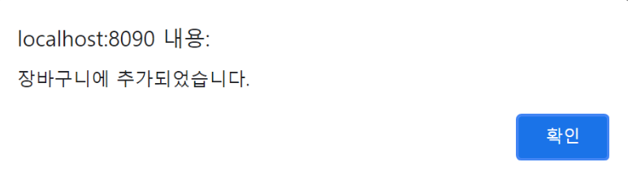
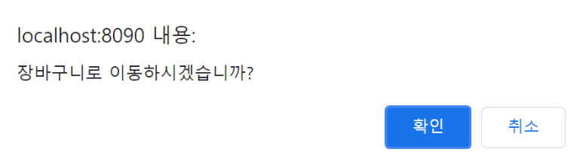
Share Verni
화면구성
상품디테일 페이지 > 상&하단부
Front 구현
1. 이벤트 쿠폰 받기
회원으로 로그인 된 상태에서 쿠폰을 받지 않은 회원일 시
클릭할 경우 쿠폰 발급
2. 로그인 상태에 따른 alert창 처리
로그인 된 상태에 활성화 되는 기능일 경우
경고창 생성, 확인 클릭시 로그인페이지 이동
3. 공유하기
클릭시 해당 URL 복사
카카오톡 공유하기
4. 네비게이션 바
클릭시 해당 컨텐츠로 이동
네비는 상단 고정 유지
5. 비슷한 상품
상품테이블에서 해당 상품의 태그와 2개이상 겹치는 상품 3건 표시
6. 대여하기, 장바구니
대여하기 클릭시 결제 페이지 이동
장바구니 클릭시 Cart테이블 인설트, 안내메세지 경고창 생성

Slide 8
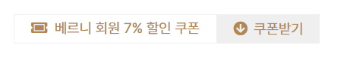
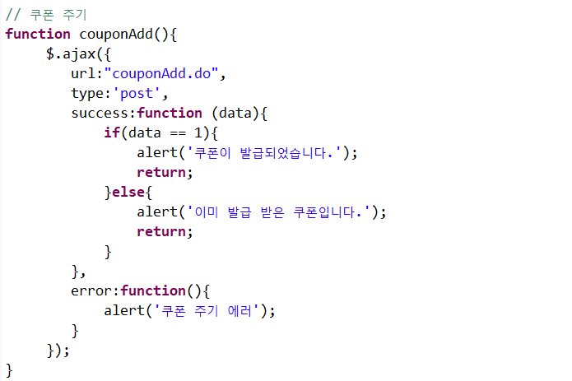
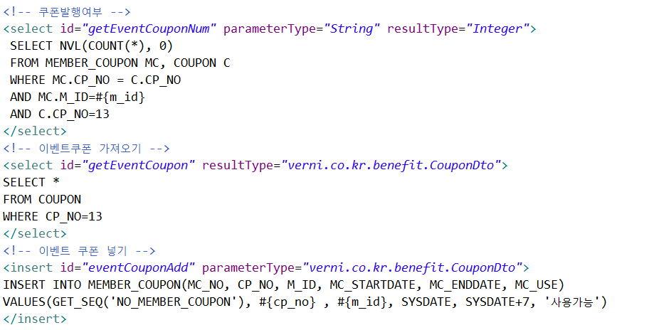
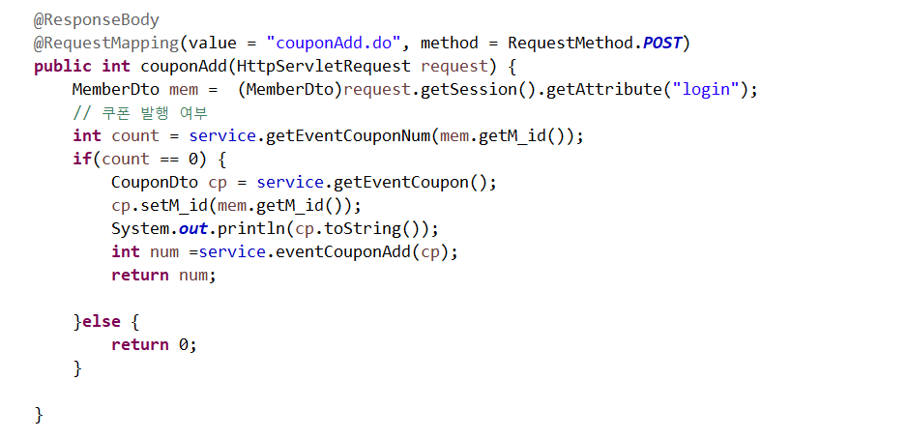
Share Verni
화면구성
상품디테일 페이지 > 상&하단부
Back 구현
1. 이벤트 쿠폰 받기(Ajax)
회원으로 로그인 된 상태에서 쿠폰 받기 버튼 클릭할 경우
쿠폰을 받지 않은 회원일 시 쿠폰 발급
2. 이벤트 쿠폰 받기 SQL
MyBatis 활용
1. NVL함수 사용하여 로그인 된 회원의 쿠폰 발행 여부 확인
2. INSERT 리스트 가져오기
3. 가져온 리스트를 MEMBER_COUPON테이블에 INSERT 하기

Slide 9
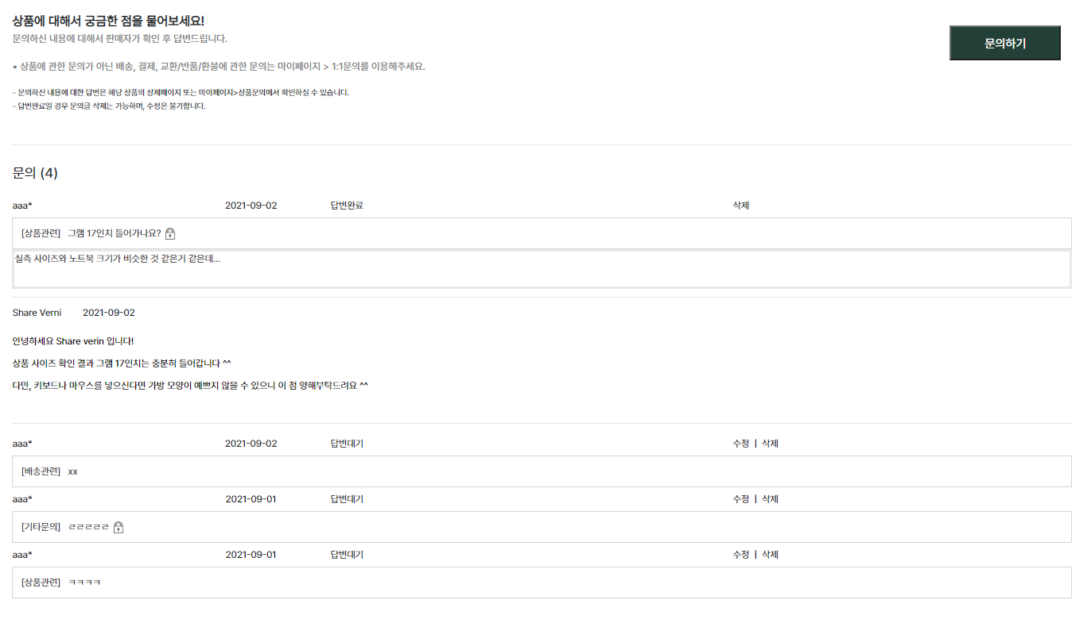
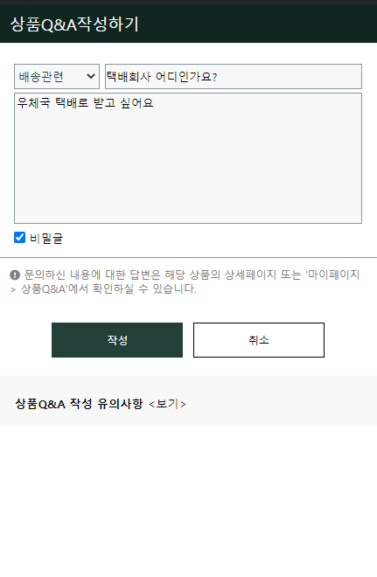
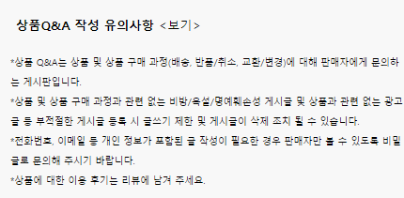
Share Verni
화면구성
상품디테일 페이지 > 상품Q&A
Front 구현
1. 토글
토글을 이용해 제목 클릭시 내용과 댓글이 보이도록 구현
Q&A 작성시 유의사항 클릭하면 그에 관한 내용 출력
2. CRUD, 페이징
문의하기 클릭시 팝업창으로 작성공간 활성화
답변 완료시 문의 내용 수정 불가능
글 10개 이상 작성시 다음 페이지 생성
3. 비밀글
비밀글 클릭시 본인 외 클릭 불가능

Slide 10
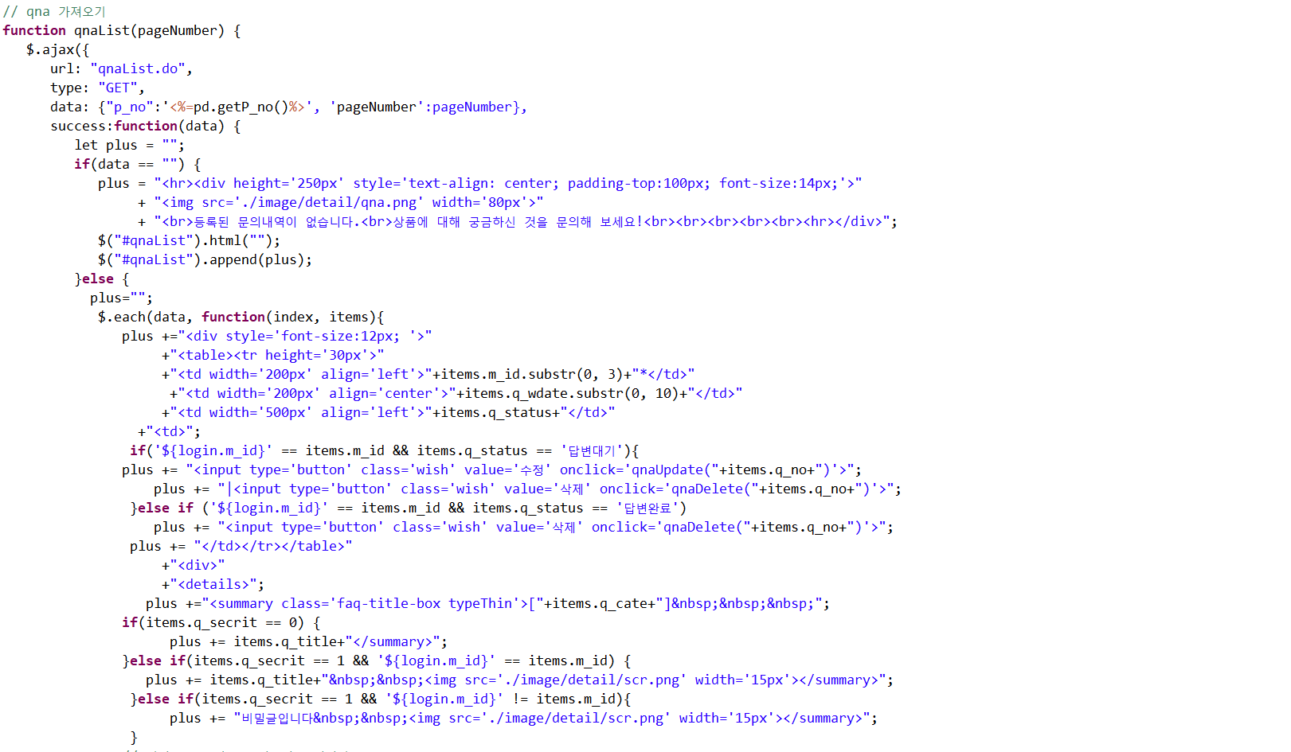
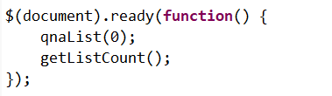
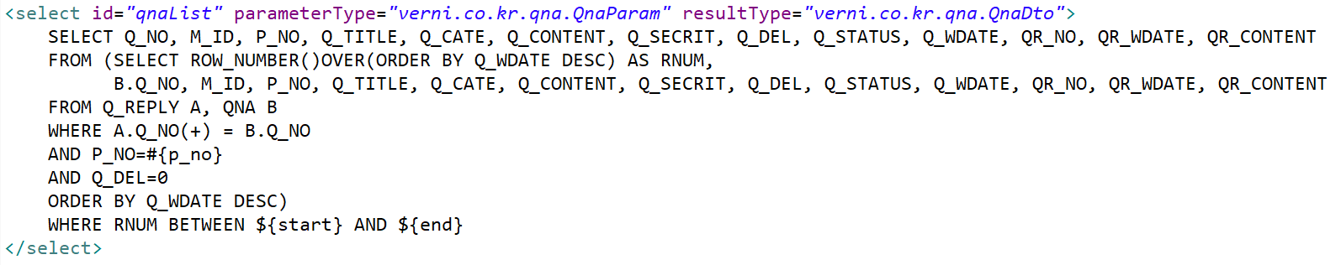
Share Verni
화면구성
상품디테일 페이지 > 상품Q&A
Back 구현
1. 상품 QNA 리스트(Ajax)
$(document).ready 함수 안에 qnaList 함수 사용
1. 상품 QNA SQL
MyBatis 활용하여 Q_REPLY테이블과 QNA테이블 Left Join하여 해당 상품의 QNA 리스트 가져오기
Left Join 사용 이유 : 리플이 달리지 않은 QNA 리스트도 가져오기 위함

Slide 11
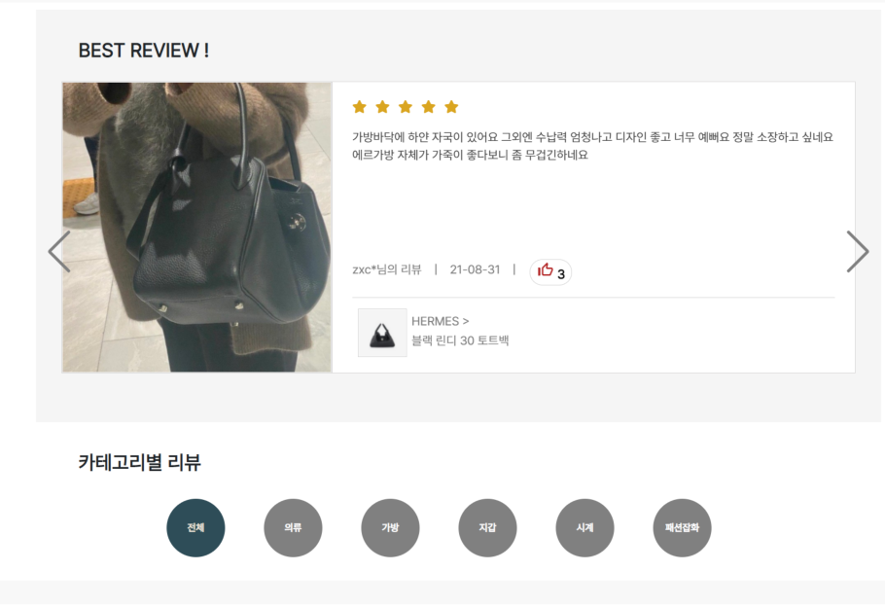
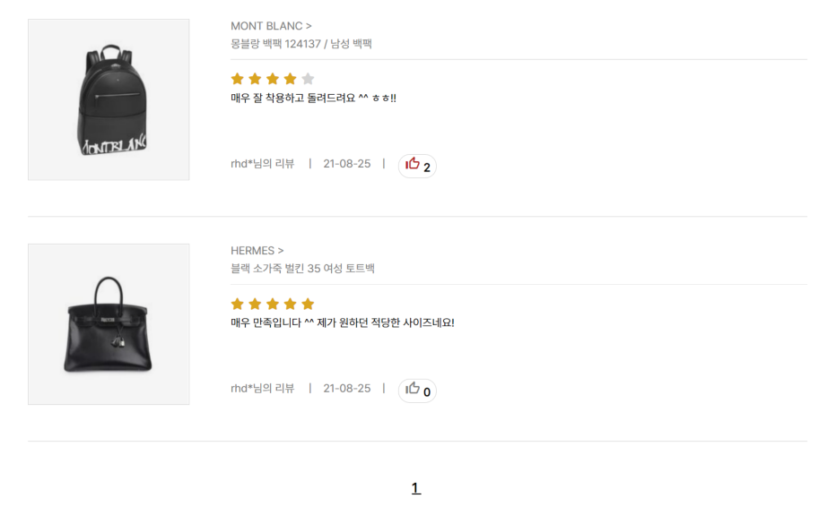
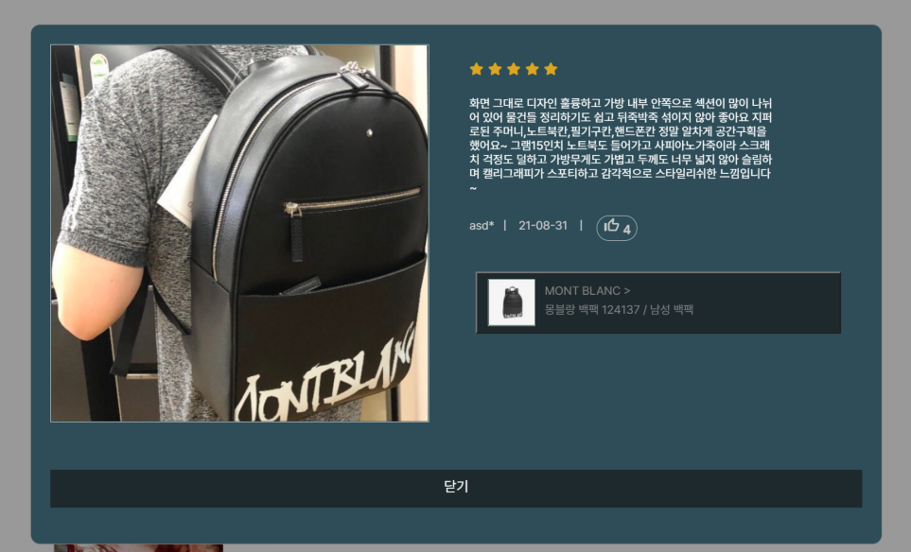
Share Verni
화면구성
Review 페이지
Front 구현
1. BEST REVIEW
리뷰 추천 가장 많은 순위로 4개의 리뷰 상위 노출
슬라이더 사용
2. 검색
상품 카테고리별 리뷰 확인 가능
3. 모달창
리뷰 이미지 클릭 시 모달창으로 상세 내용
모달창 안 상품명 클릭시 해당 페이지로 이동
4. 페이징
리뷰 10개 이상 작성시 다음 페이지 생성

Slide 12
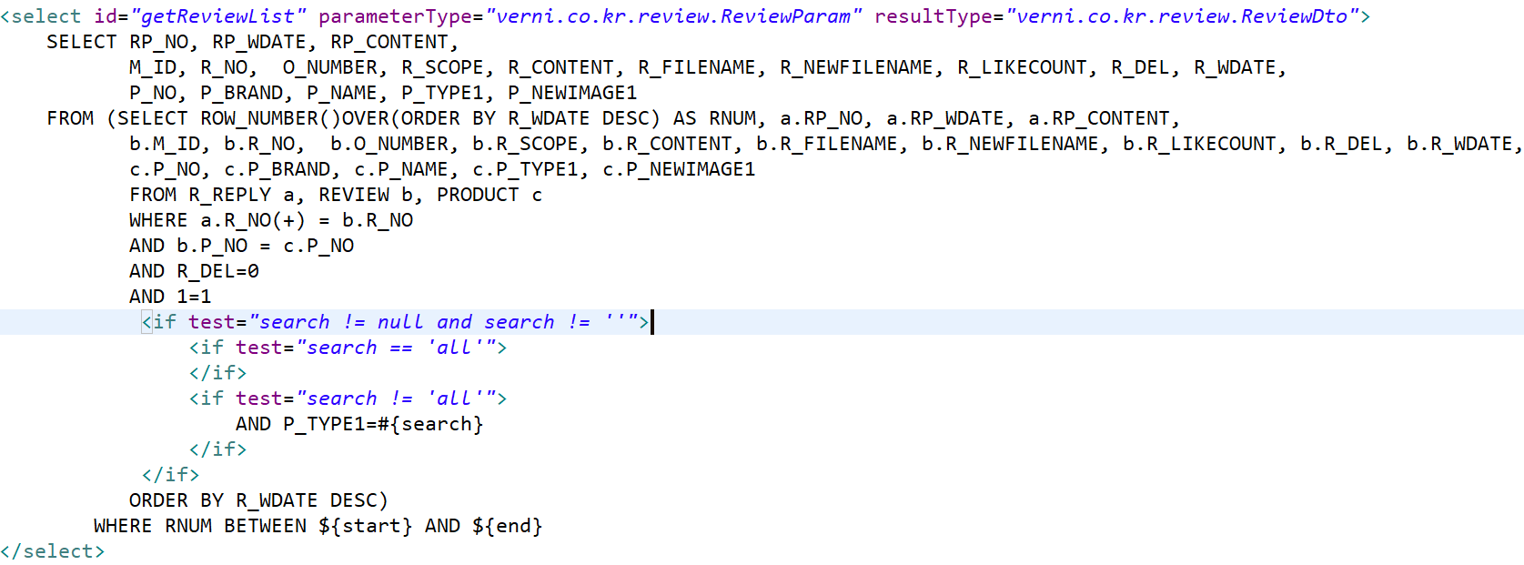
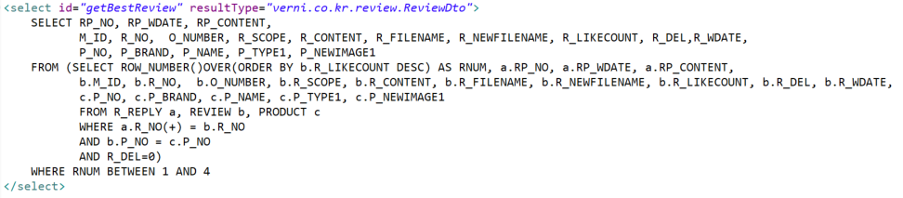
Share Verni
화면구성
Review 페이지
Back 구현
1. Review List SQL
리뷰테이블과 상품테이블은 Inner Join
리플테이블과 리뷰테이블은 Left Join
하여 리스트 가져오기
2. Best Review SQL
리뷰테이블에서 R_LIKECOUNT순으로
ROW_NUMBER 사용하여
1부터 4까지의 리스트 가져오기

Slide 13
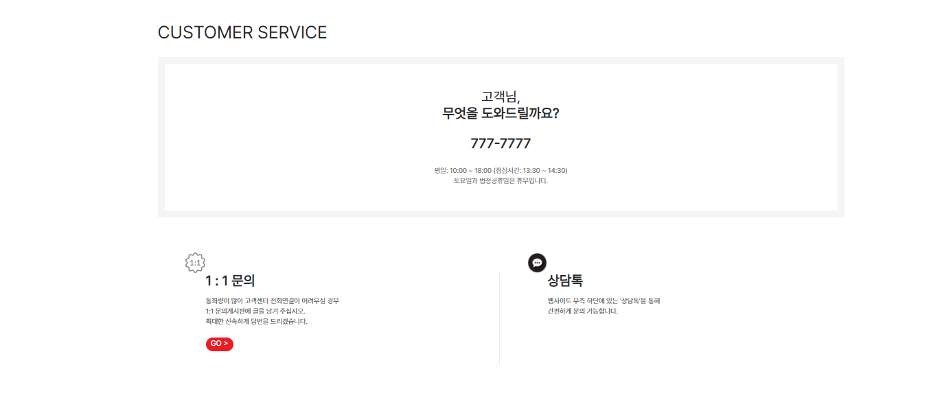
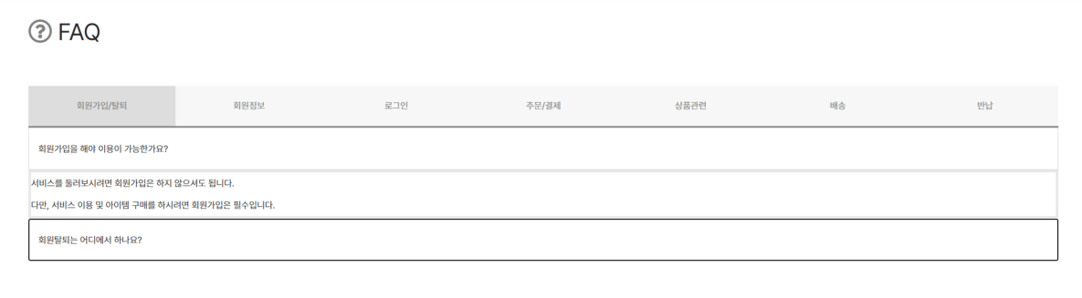
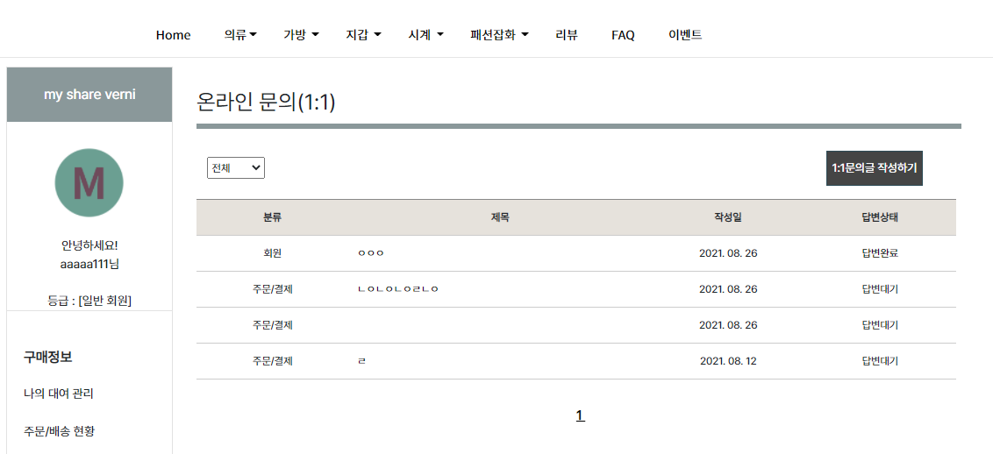
Share Verni
화면구성
FAQ
Front 구현
1. 이동
로그인 상태일 경우 GO버튼 클릭시 마이페이지 내 1:1 문의글 작성하는 곳이로 이동
비로그인 상태일 경우 경고창 생성
2. 토글
토글을 사용하여 FAQ 제목 클릭시 내용이 보이도록 구현

Slide 14
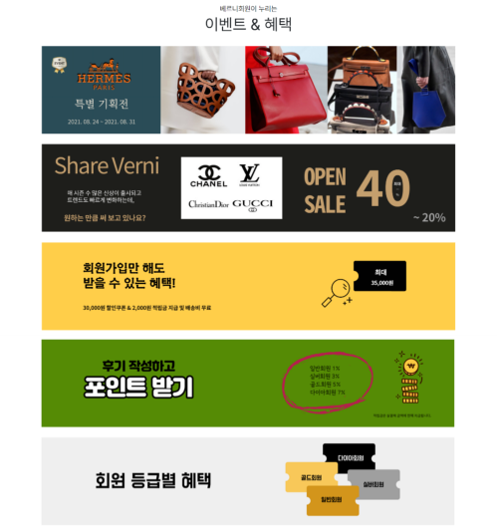

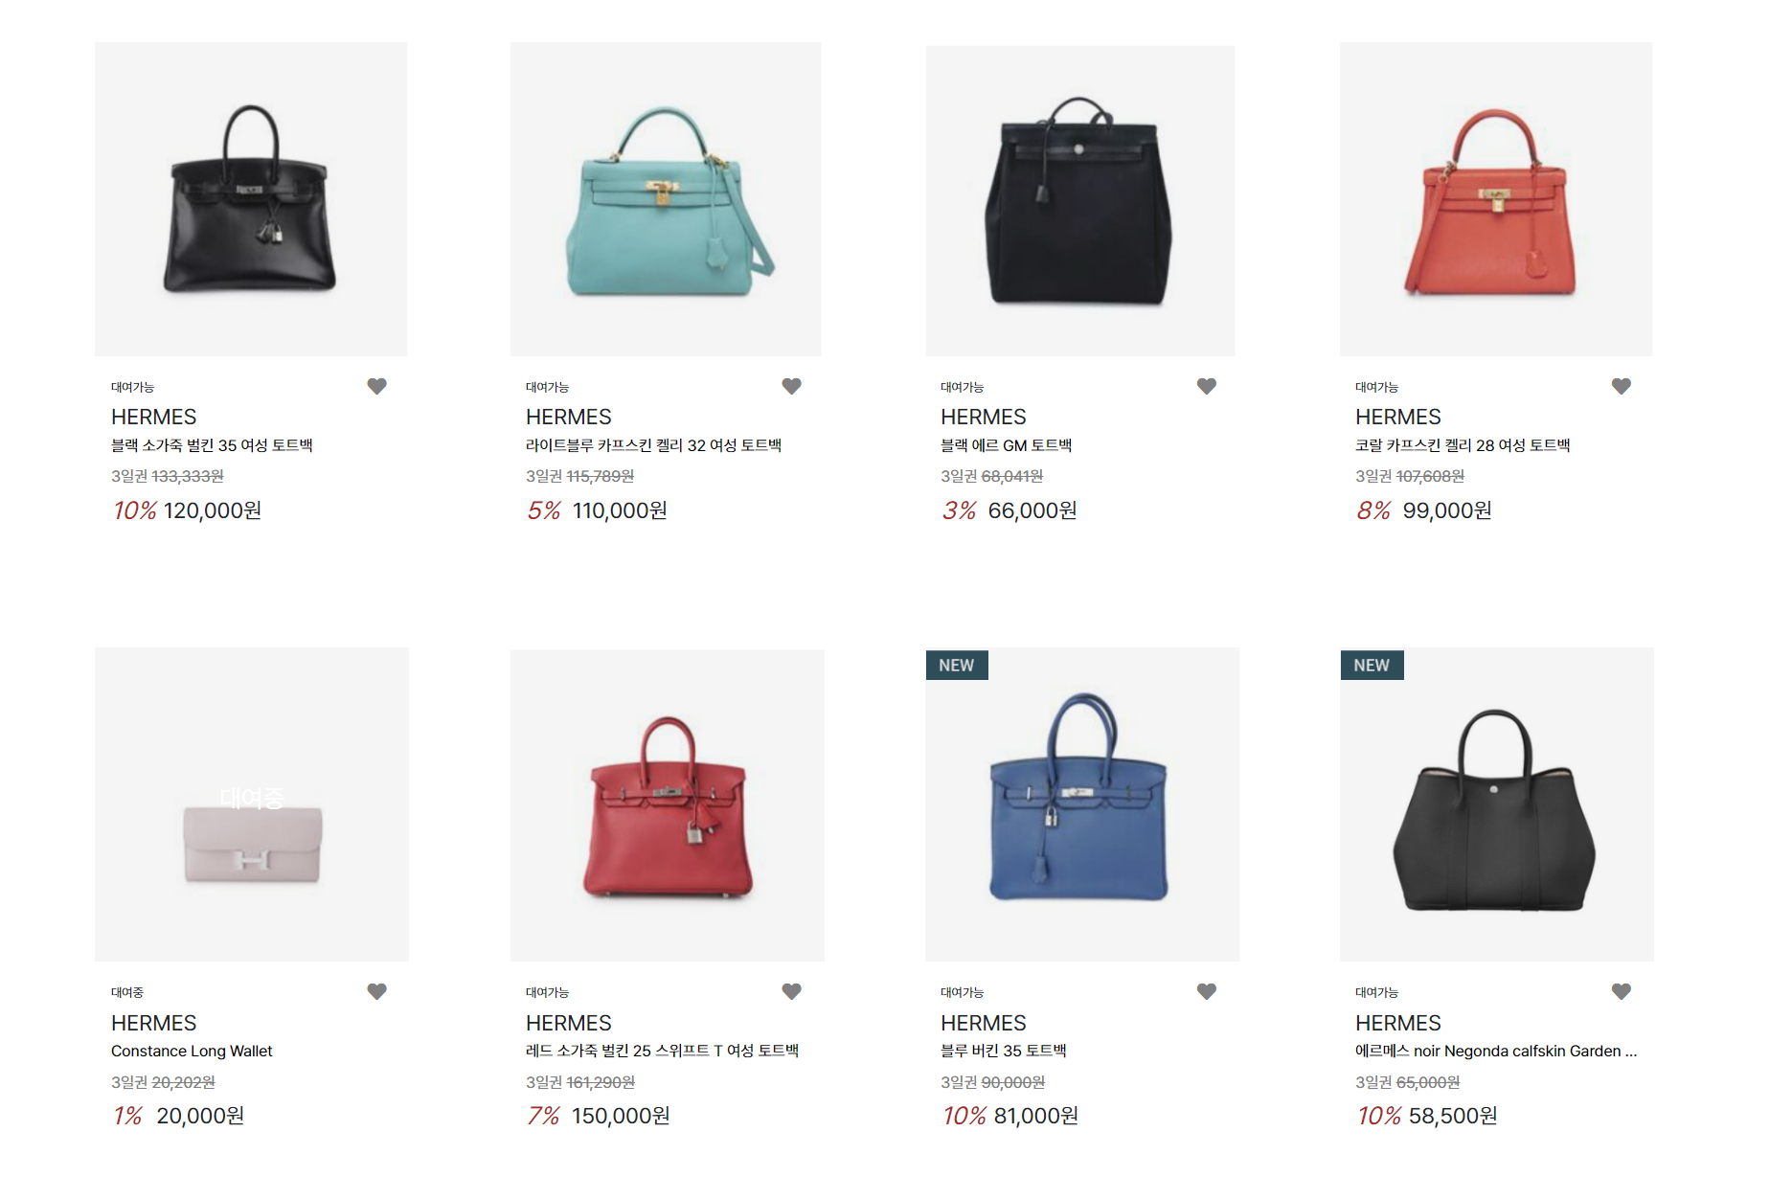
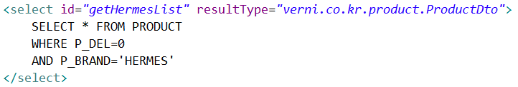
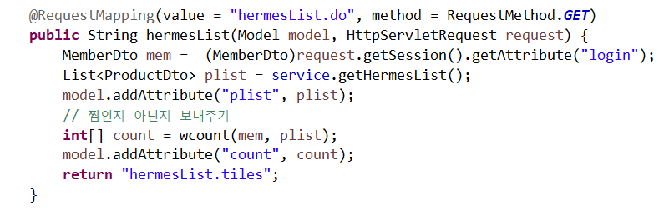
Share Verni
화면구성
이벤트
Front 구현
1. 배너
배너 클릭시 해당 이벤트 페이지 이동
Back 구현
1. 이벤트 리스트
상품테이블에서 MyBatis 활용하여
이벤트 조건에 맞는 리스트 가져오기

Slide 15
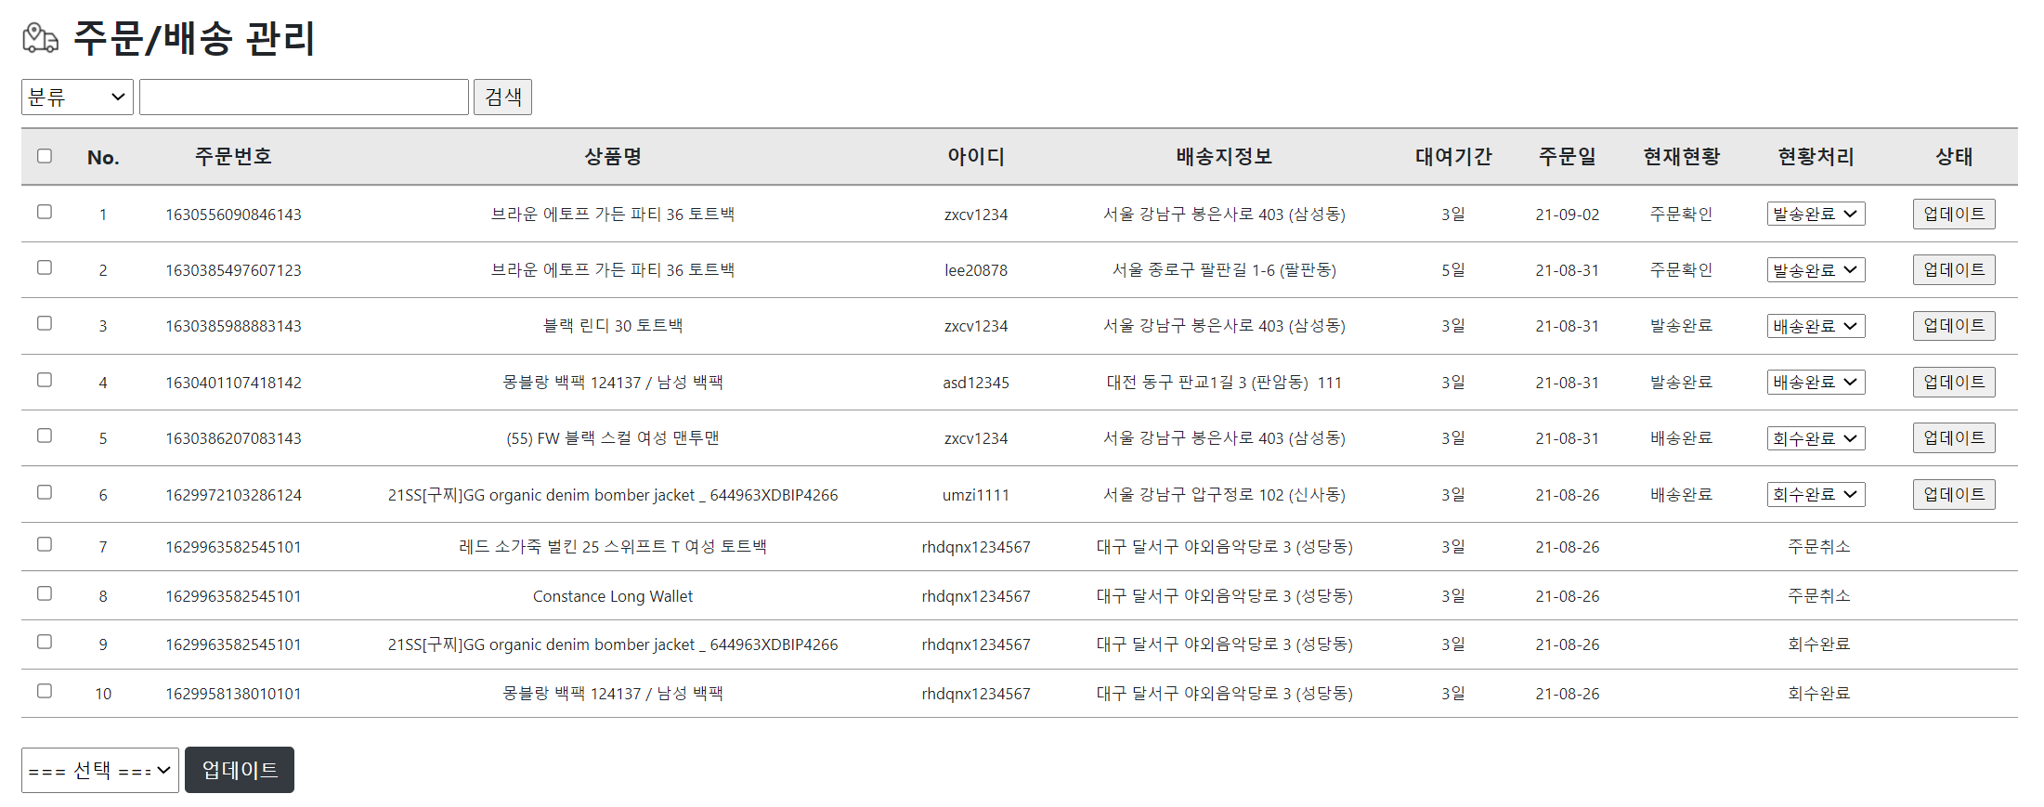
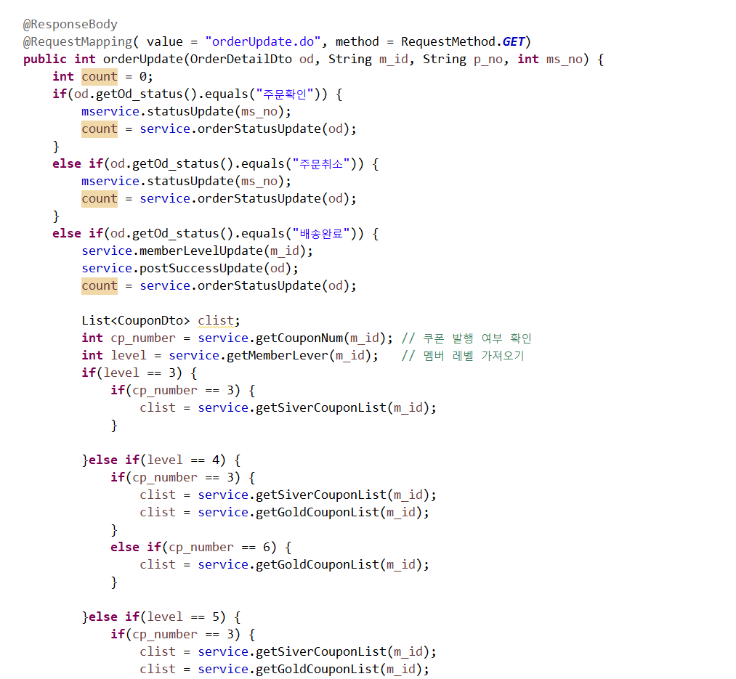
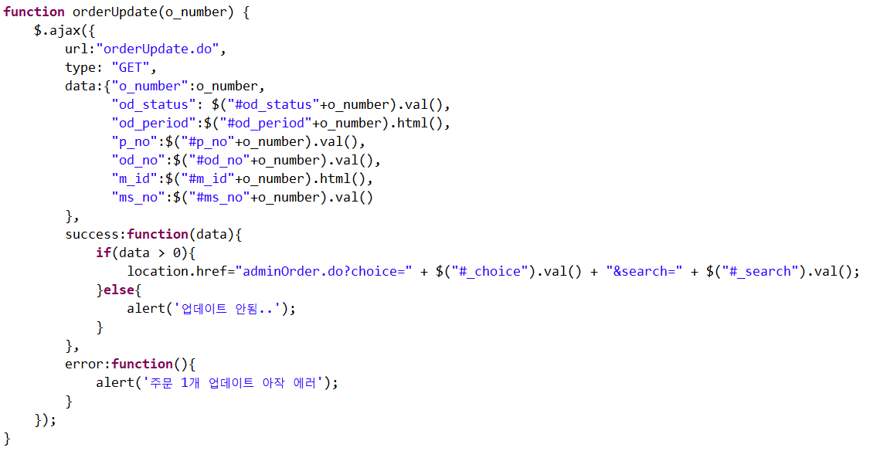
Share Verni
화면구성
관리자페이지 > 배송/주문 관리
Front 구현
1. 상품 배송현황
전체 배송별 현황을 한 눈에 볼 수 있도록 표로 구성
2. 검색
카테고리별 검색이 가능하도록 구현
3. 주문 상태 변경
ajax를 사용하여 해당 주문내역을 체크하거나 업데이트 버튼을 누르면 상태를 변경할 수 있도록 구현
4. 주문 세부 사항
주문번호 클릭 시 해당 주문의 세부 정보 MODAL창 오픈
Back 구현
1. 업데이트 상황별 처리(Ajax)
주문확인, 주문취소 : 메세지 상태 업데이트
배송완료 : 회원 등급 업데이트, 등급별 쿠폰 인설트,
대여일 업데이트
회수완료, 주문취소 : 제품 상태 업데이트

Slide 16
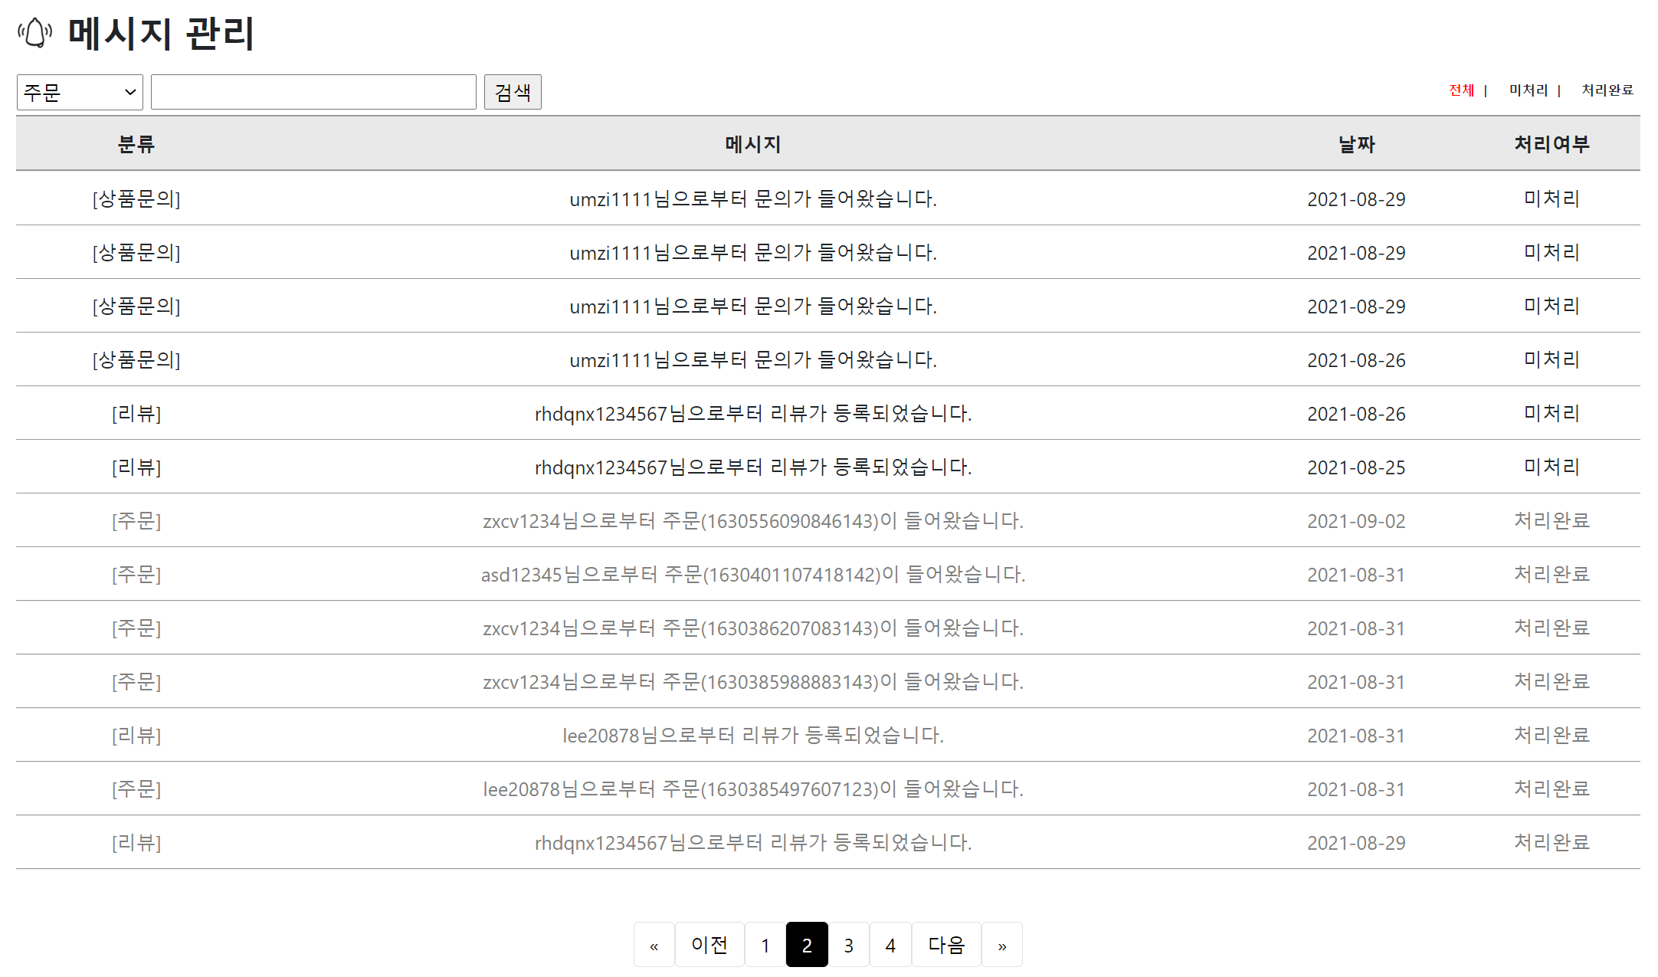
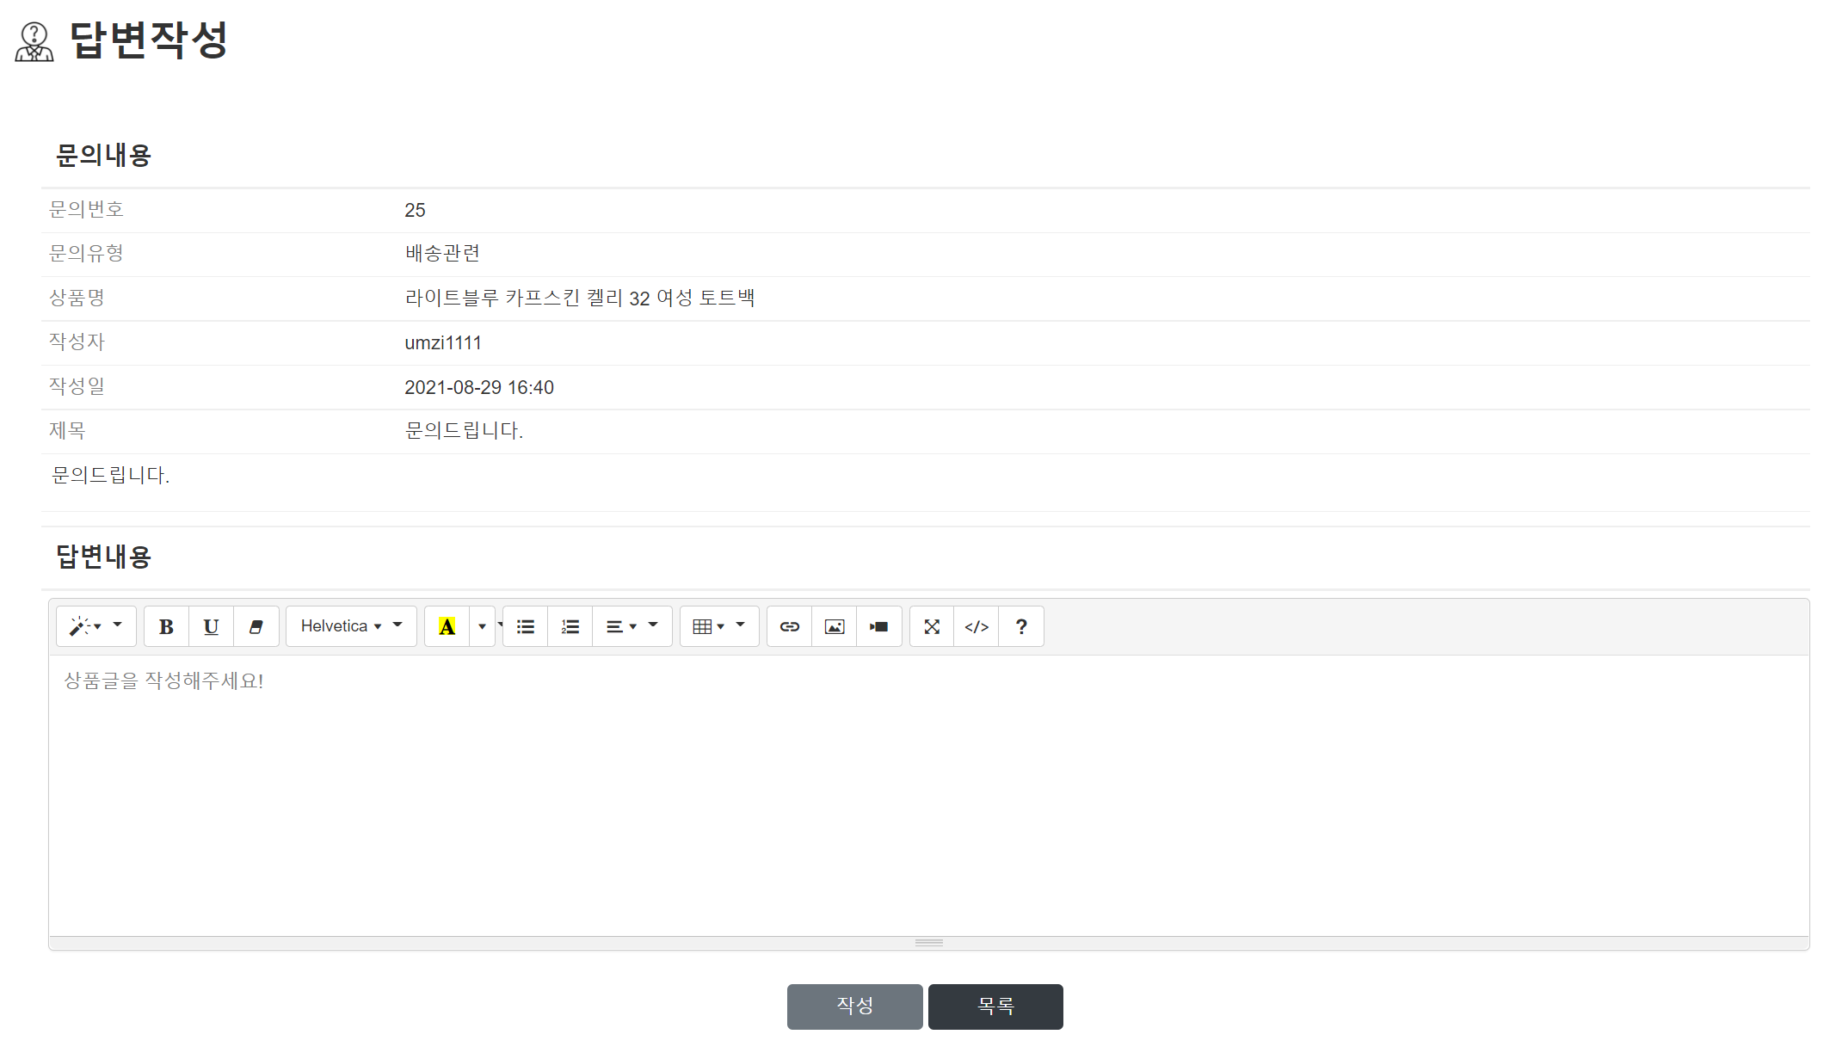
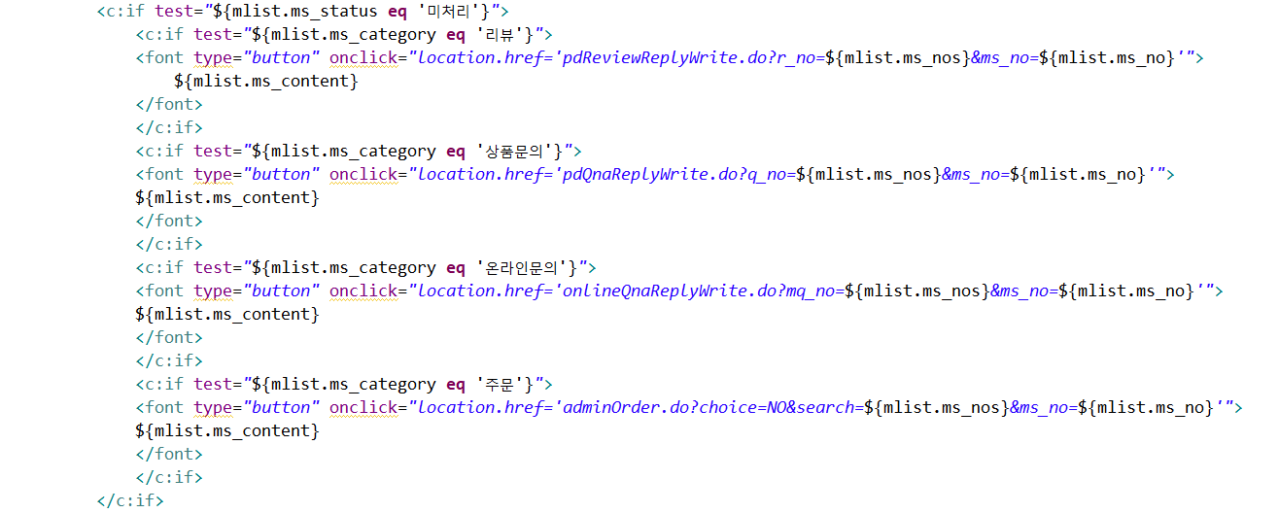
Share Verni
화면구성
관리자페이지 > 메시지관리
Front 구현
1. 메세지 현황
메세지 현황을 한 눈에 볼 수 있도록 표로 구성
2. 검색 및 정렬
카테고리별 검색이 가능하도록 구현
기본 정렬 상태 : 미처리 > 처리완료 순으로 정렬
Back 구현
1. 메세지에 따른 이동처리
메세지 클릭시 페이지 이동
상품문의, 리뷰, 온라인문의 : 각각의 리플 페이지로 이동
주문 : 배송/주문관리 페이지로 이동

Slide 17





Share Verni

